Slide 1

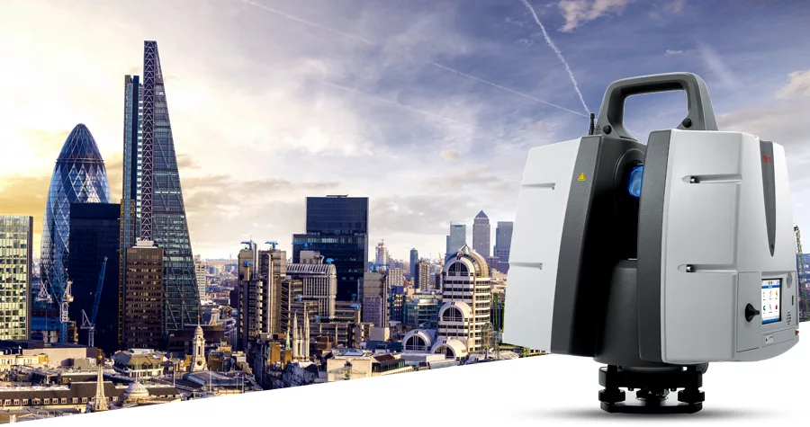
13 дәріс. Leica Scanstation P50 лазерлік сканермен танысу

Slide 2
Кіріспе
Бұл презентация Leica ScanStation P50 лазерлік сканерінің мүмкіндіктері мен сипаттамалары туралы толық ақпарат береді. Сканердің жұмыс принципі, техникалық сипаттамалары, қолдану салалары және артықшылықтары талданады. Презентация инженерлер, геодезистер және 3D модельдеумен айналысатын мамандар үшін пайдалы болады.

Slide 3
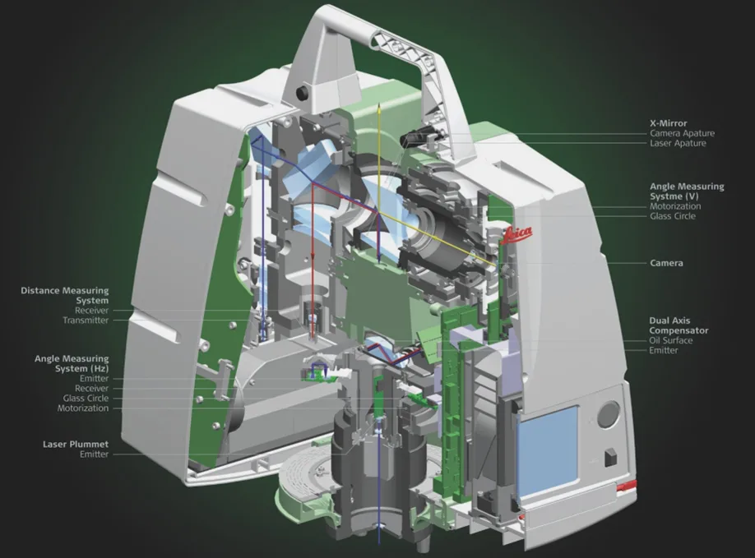

Slide 4
## Leica ScanStation P50: Жалпы Шолу
Жоғары дәлдікті 3D сканерлеу
Кең ауқымды деректер жинау
Жылдам және тиімді сканерлеу процесі
Интуитивті бағдарламалық қамтамасыз ету
Әр түрлі қолдану салалары

Slide 5
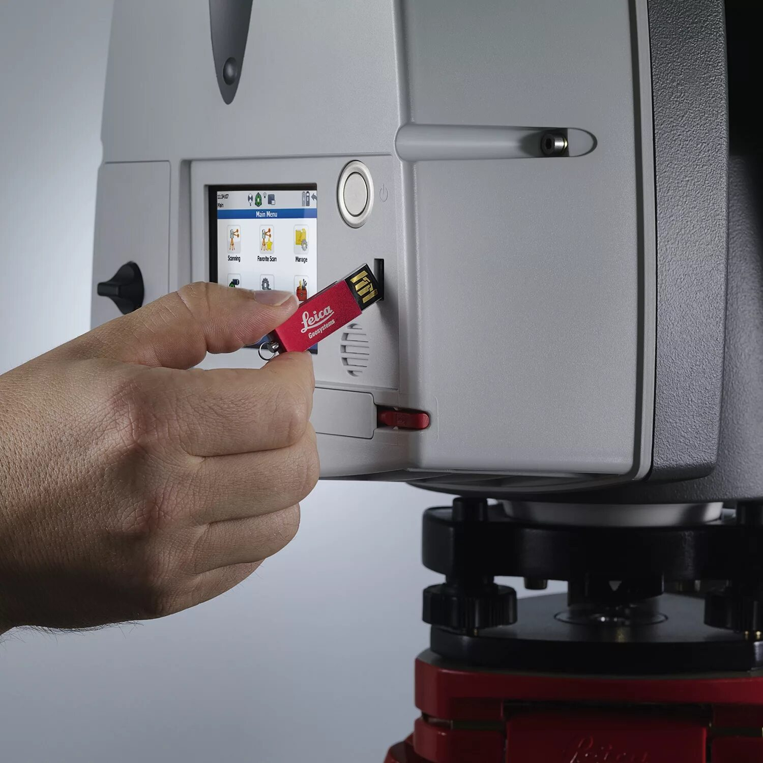

Slide 6
## Техникалық Сипаттамалары
Сканерлеу жылдамдығы: 1 млн. нүкте/секунд
Дәлдігі: мм деңгейінде
Сканерлеу қашықтығы: 120 метрге дейін
Лазер класы: 1 класс
Салмағы: 12 кг

Slide 7
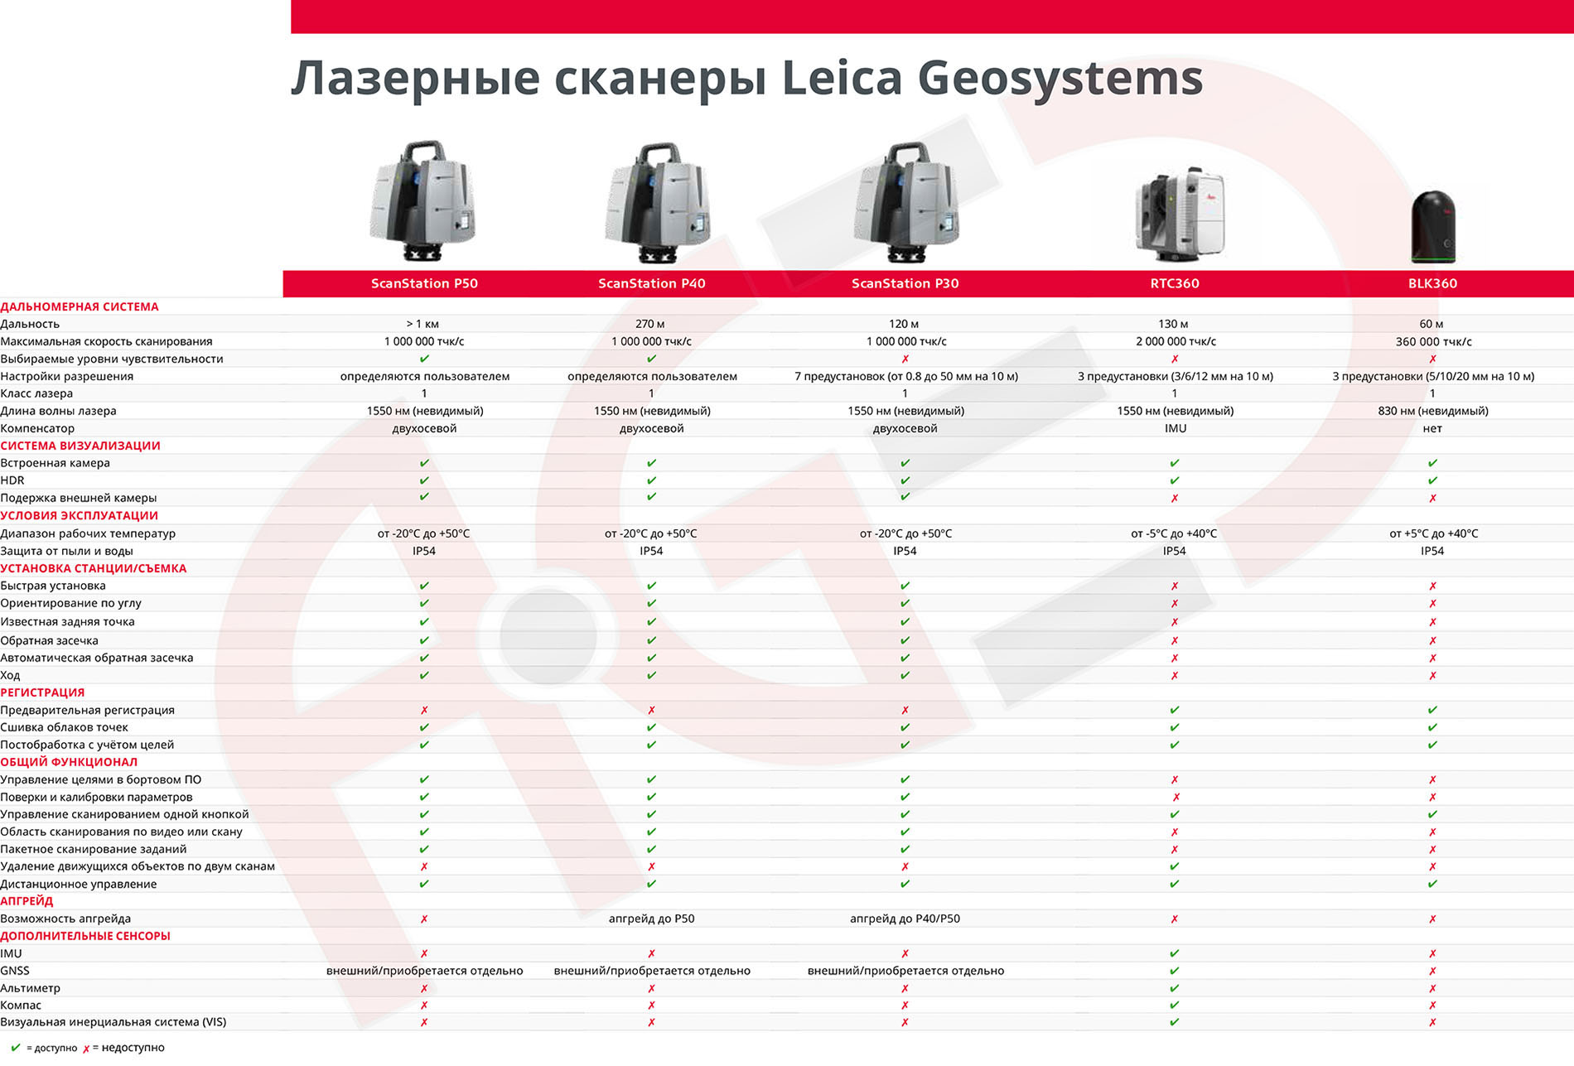

Slide 8
## Жұмыс Принципі
Фазалық лазерлік технологиясы
Нүктелер бұлтының генерациясы
Автоматты тіркеу және өңдеу
3D модельдің құрылуы
Деректерді экспорттау мүмкіндігі

Slide 9
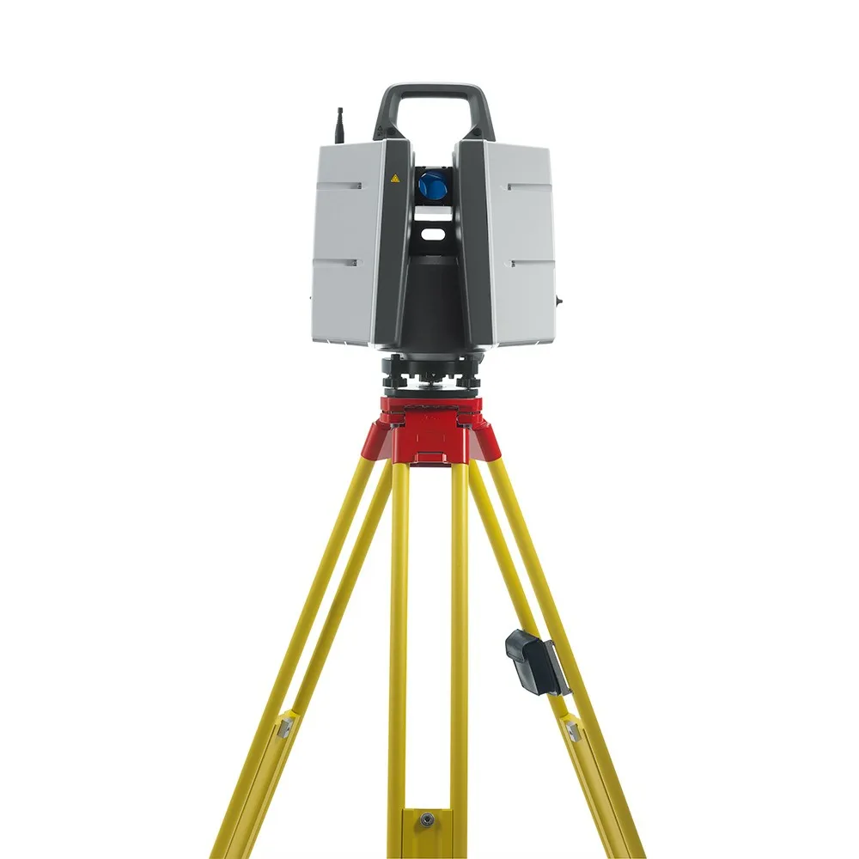

Slide 10
## Қолдану Салалары
Архитектура мен құрылыс
Геодезия және картография
Мұраны сақтау
Криминалистика
Өнеркәсіптік өлшеу

Slide 11
## Артықшылықтары
Жоғары дәлдік
Жылдам сканерлеу
Оңай пайдалану
Көп функционалдылық
Тиімділік

Slide 12
## Бағдарламалық Қамтамасыз ету
Leica Cyclone REGISTER 360
Leica CloudWorx
Leica TruView
Интеграция басқа бағдарламалармен
Деректерді өңдеу және визуализациялау

Slide 13
## Қауіпсіздік Шаралары
Лазер сәулесіне тікелей қарамау
Қорғаныш көздерін пайдалану
Жұмыс орнын дұрыс дайындау
Құрылғыны дұрыс пайдалану
Техникалық қауіпсіздік ережелерін сақтау

Slide 14
## Салыстырмалы Талдау (басқа сканерлермен)
Бағасы мен өнімділігінің салыстырмасы
Дәлдік пен жылдамдықтың салыстырмасы
Қолдану саласына байланысты салыстырмалы талдау
Артықшылықтары мен кемшіліктерінің салыстырмасы
Ерекшеліктерінің салыстырмасы

Slide 15
## Қорытынды
Leica ScanStation P50 лазерлік сканері - жоғары дәлдікті, жылдам және сенімді 3D сканерлеу құрылғысы. Ол әртүрлі салаларда кеңінен қолданылады және мамандарға жоғары сапалы 3D модельдер жасауға мүмкіндік береді. Сканердің кең мүмкіндіктері мен оңай пайдалануы оны таптырмас құрал етеді.

